Slide 1

노동의 권리 - 노동조건의 이해
2
교안 수정 작업: 황태희, 문배수, 채덕봉, 이보은
Notes:
▪활동지(최저임금으로 독립생활꾸려보기)를 나눠줍니다.
▪우리는 대부분 생계유지를 위해 임금을 받고 일을 하게 됩니다.
▪이번 시간에는 최저임금제도와 임금에 대해서 살펴보겠습니다.

Slide 2
학습목표
최저임금으로 독립생활 꾸려보기를 하며
최저임금의 의미와 가치를 이해한다.
2. 최저임금, 생활임금, 적정임금에 대해 설명할 수 있다.
3. 임금지급의 원칙 및 체불임금 해결방안에
대해 설명할 수 있다.

Slide 3
학습목차
활동(독립생활 꾸려보기)
최저임금제도, 생활임금, 적정임금
임금지급의 원칙, 연장·야간·휴일근로수당
휴업수당, 퇴직금, 해고예고수당
체불임금 해결방안
1
2
3
4
5
Notes:
목차 삽입

Slide 4

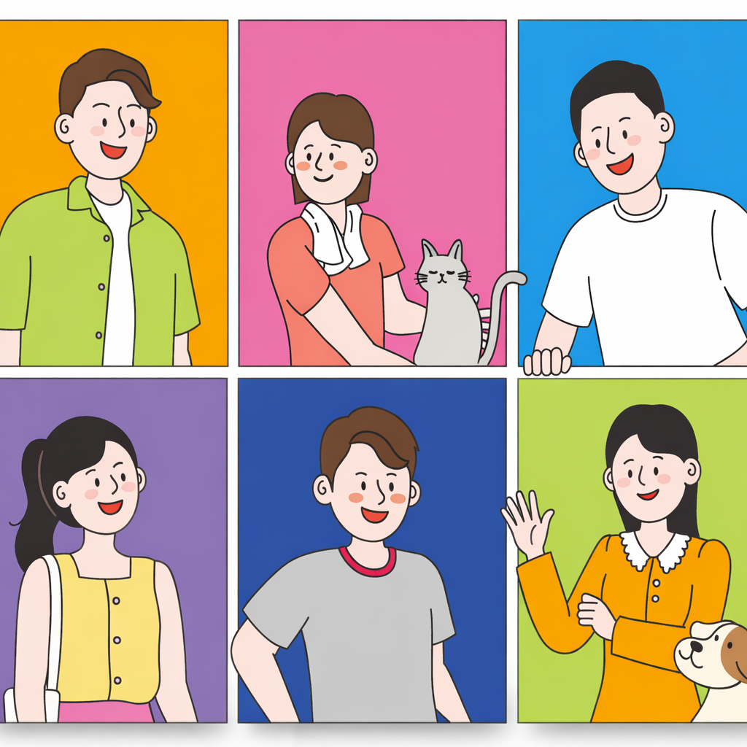
(활동)
행복하고 인간다운 독립생활 꾸려보기
졸업하면 취업을 하거나 진학을 하게 됩니다
어떤 독립생활을 꿈꾸나요?
충청남도 홈페이지-생활공구 대여사업 이미지
Notes:
독립생활을 하게 되면 꼭 해보고 싶은 것은 있나요?(반려동물 키우기 등)
이미지 출처: KB금융그룹이 17일 증가하는 1인가구의 일상 생활과 금융 생활을 분석한 ‘2024 한국 1인가구 보고서’
출처 : 금융경제신문(http://www.fetimes.co.kr)

Slide 5
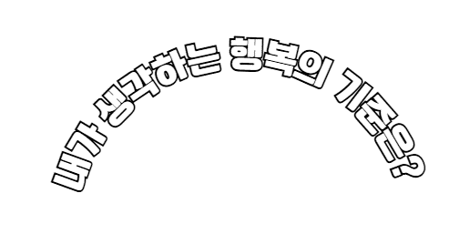
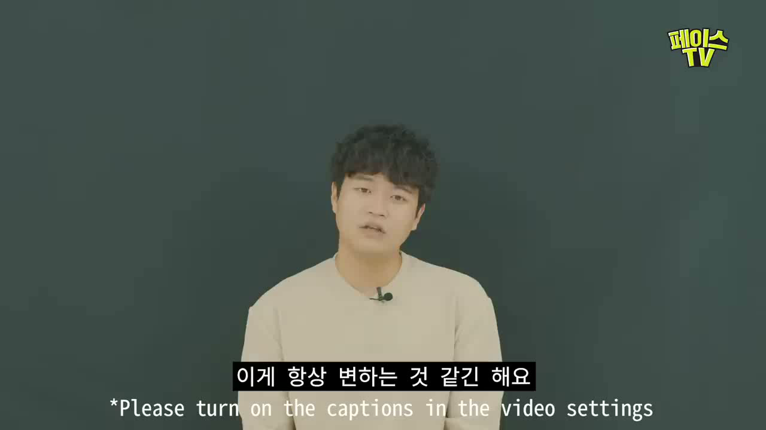
우리는 행복할 권리가 있어요 !
Notes:
여러분들이 생각하는 행복의 기준은 무엇인가요?
영상-내 생각과 같은 내용이 있었나요?
행복의 기준은 저마다 다를 수 있습니다.
다만, 행복한 생활을 위해 최소한 기본적인 의식주와 사회적 관계 보장, 미래를 준비할 수 있는 수준의 생활비가 필요합니다.

Slide 6


행복하게 살아가는데 필요한 비용 |  | 금액
주거 및 수도광열비 | 주거비(대출금, 월세) | 원
 | 세금, 공과금(전기세, 수도세, 가스비, 관리비 등) | 원
식료품 및 외식비 | 식비, 외식비, 간식비, 커피(카페) 등 | 원
의류 및 신발비 | 의류구입(옷, 신발, 가방 등) | 원
교통비 | 교통비, 차량유지비(유류비, 보험료, 수리비 등) | 원
보건 위생 의료비 | 의료비(병원 진료비, 약값, 의료기 등) | 원
 | 운동비(체력 유지 강화를 위한 비용) | 원
 | 미용비(미용실, 화장품 등) | 원
통신비 | 통신요금(휴대폰, 집전화, 인터넷, OTT, TV 등) | 원
대인관계 유지 및 문화비 | 문화생활비(영화, 공연, 스포츠, 음원구입, 도서구입, 게임, 여행 등) | 원
 | 경조사 | 원
 | 부모님 용돈 | 원
교육비 | 교육비(학교, 학원 등 사교육비, 자기계발비, 문화센터 등) | 원
가구ᆞ가전 및 서비스 | 가전제품, 가구 구입비(월평균) | 원
기타 상품 및 서비스비 | 저축(주택마련저축, 노후 보장저축) | 원
 | 보험료 | 원
 | 기타( ) | 원
총 액 |  | 원
행복하게 한 달을 살아가려면
얼마의 돈이 필요할까요?
모둠활동 또는 개별활동
( ) 원
Notes:
초보 자취생을 위한 자취 비용 총정리 (2026)
▪행복하게 한 달을 살아가려면 각 항목마다 얼마의 돈이 필요할까요?
금액을 기입해보시고 전체금액을 산출해보세요
▪ 행복하게 한달을 살아가려면 최저임금을 기준으로 몇시간 노동을 해야할까요?
전체금액을 최저임금(10,320원)으로 나누어봅시다.
예)300만원÷10,320원=(290.6)시간(월근로시간)
▪ 1일 8시간 일할 경우 한 달에 며칠을 일해야 할까요?
209.6시간÷8=36.337일(주휴일 포함)
월 2,156,880 노동시간 209 노동일수 26
월 3,000,000 노동시간 209.69 노동일수 36.33
월 4,000,000 노동시간 387.59 노동일수 48.44
최저임금에 맞추어 금액을 줄여보세요! 무엇부터 줄였나요?
항목별 금액을 줄일 때 모둠에서 가장 쟁점이 되었던 내용은?

Slide 7
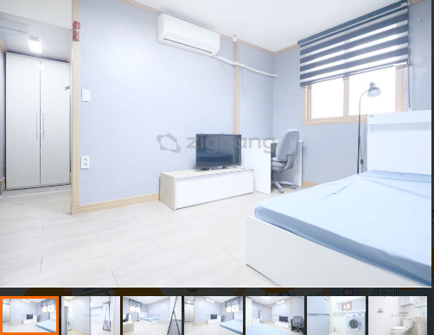
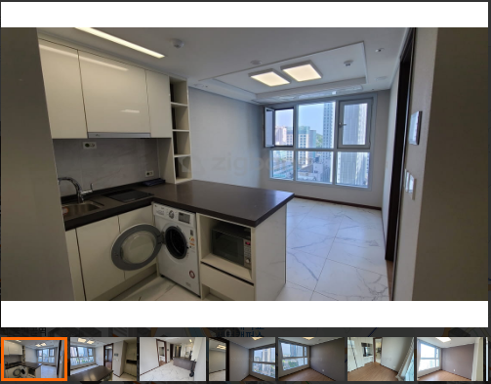
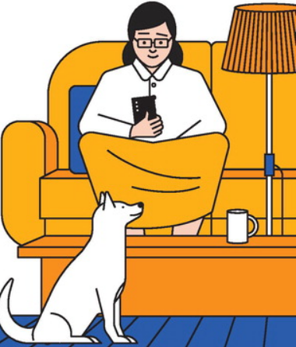
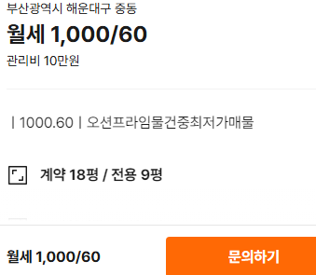
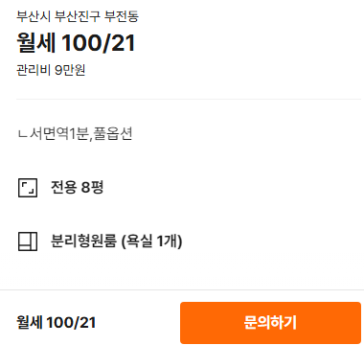
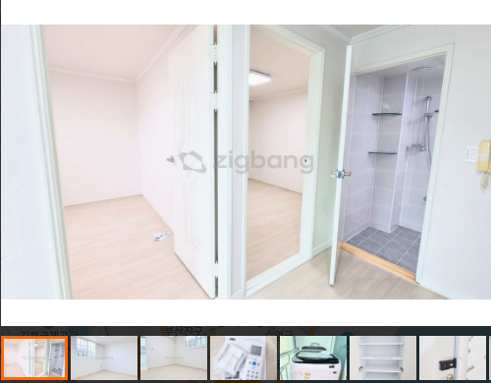
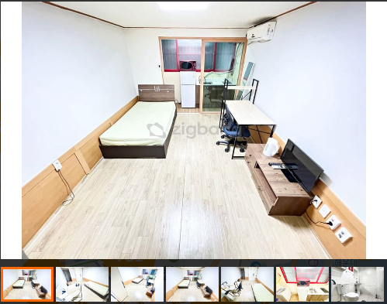
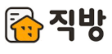
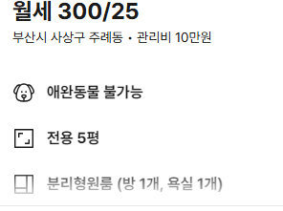
부산광역시 월세 가격 2025.02.15. 시세
18평 오피스텔
8평 원룸
매일경제신문 25.12.09 그림
9평 투룸
5평 원룸
Notes:
2025년 2월 직방 시세
이미지-매일 경제신문
('나혼산' 年 평균 3423만원 벌어 2026만원 쓴다)
https://wimg.mk.co.kr/news/cms/202512/10/20251210_01160110000001_M00.jpg

Slide 8

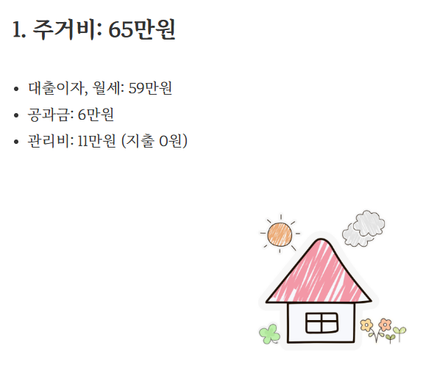
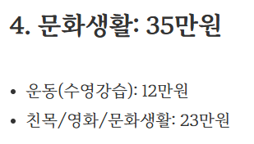
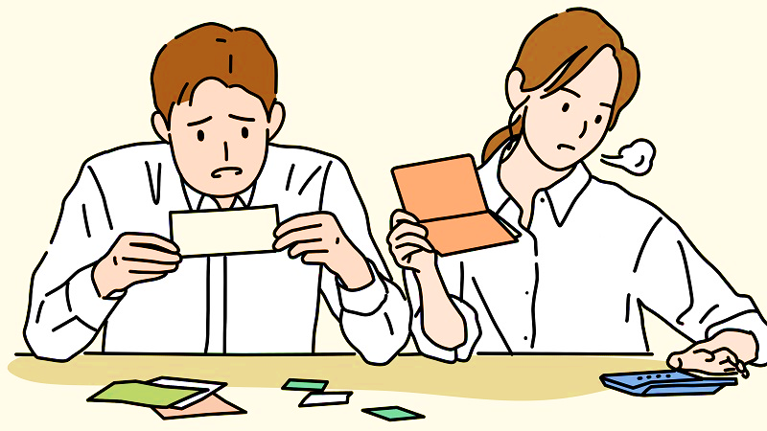
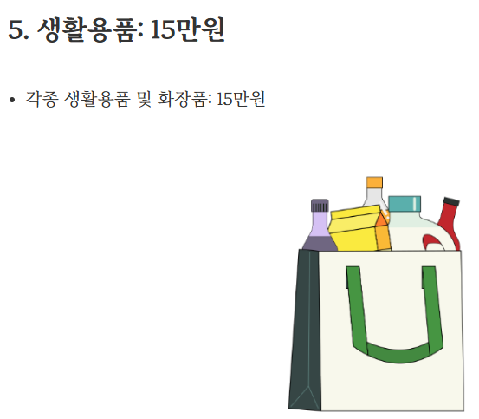
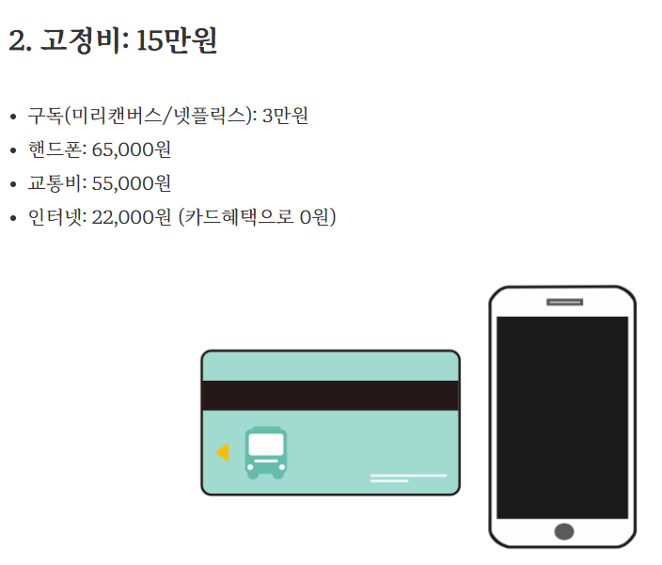
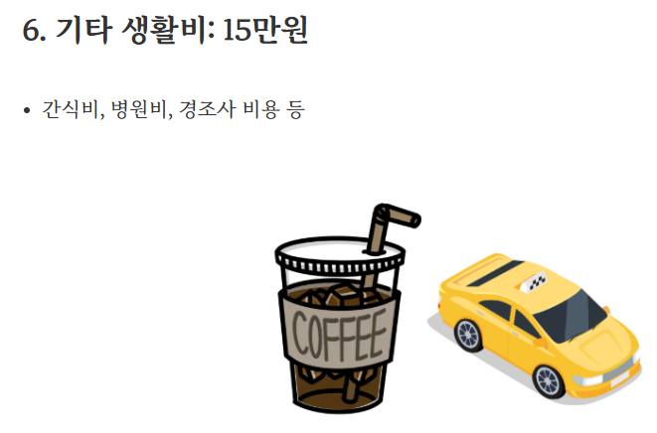
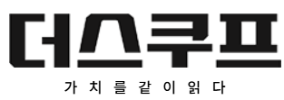
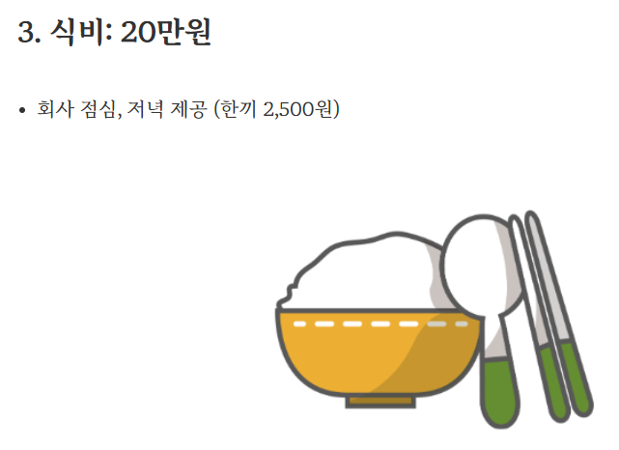
2025 국무조정실 실시 2024년 청년 삶 실태조사(19세~34세)
대한민국 청년 1인 가구 생활비
2024년 1인 청년 가구
월 평균 생활비 213만원
매달 월급으로 빠듯하게 생활한다!
은퇴 후 안정된 삶을 누릴 수 있을 지 걱정된다
Notes:
2025 국무조정실 실시 2024년 청년 삶 실태조사
월급 대부분이 생활비로 사용 2024년 1인 가구 월평균 생활비 213만원
https://blog.naver.com/arimlog/223803731787
전국 만 19세~34세 1인 청년가구, 나이별, 직급별, 수도권과 지방에 따라 실제 생활비 차이가 있음.
평균소득 2,625만원으로 집계되어 월급 대부분이 생활비로 나간다
2024년 청년의 삶 실태조사…청년 가구 월평균 생활비 213만 원청년 가구주 가구 51.3%…독립생활 45.6%·1인가구 23.8%·미혼 81.0%최근 1년 번아웃 경험 32.2%…진로불안(39.1%), 업무과중(18.4%) 때문[출처] 대한민국 정책브리핑(www.korea.kr)
[] 노후 생각하면…암담한 직장인 < Index < Topic & Trend < 기사본문 - 더스쿠프

Slide 9

최저임금으로 생활하려면 무엇부터 얼마나 줄여야 하나? |  | 금액 | 금액
주거 및 수도광열비 | 주거비(대출금, 월세) | 원 | 원
 | 세금, 공과금(전기, 수도, 가스, 관리비 등) | 원 | 원
식료품 및 외식비 | 식비, 외식비, 간식비, 커피(카페) 등 | 원 | 원
의류 및 신발비 | 의류구입(옷, 신발, 가방 등) | 원 | 원
교통비 | 교통비, 차량유지비(유류비, 보험, 수리비 등) | 원 | 원
보건 위생 의료비 | 의료비(병원 진료비, 약값, 의료기 등) | 원 | 원
 | 운동비(체력 유지 강화를 위한 비용) | 원 | 원
 | 미용비(미용실, 화장품 등) | 원 | 원
통신비 | 통신요금(휴대폰, 전화, 인터넷, OTT, TV 등) | 원 | 원
대인관계 유지 및 문화비 | 문화생활비(영화, 공연, 스포츠, 음원구입, 도서구입, 게임, 여행 등) | 원 | 원
 | 경조사 | 원 | 원
 | 부모님 용돈 | 원 | 원
교육비 | 교육비(학교, 학원 등 사교육비, 자기계발비, 문화센터 등) | 원 | 원
가구ᆞ가전 및 서비스 | 가전제품, 가구 구입비(월평균) | 원 | 원
기타 상품 및 서비스비 | 저축(주택마련저축, 노후 보장저축) | 원 | 원
 | 보험료 | 원 | 원
 | 기타( ) | 원 | 원
총 액 |  | 원 | 원
행복하게 한 달을 살아가려면
얼마의 돈이 필요할까요?
모둠활동 또는 개별활동
( ) 원
행복하게 생활하려면
최저임금 기준으로 몇시간(며칠)
일해야 하나요?
노동 시간=(총액➗시급)
노동 일수= (노동시간➗8시간)
Notes:
최저임금의 결정 기준과 사업 종류별 구분
최저임금은 근로자의 생계비, 유사 근로자의 임금, 노동생산성 및 소득분배율 등을 고려하여 정하며, 이 경우 사업의 종류별로 구분하여 정할 수 있습니다(「최저임금법」 제4조제1항).
▪행복하게 한 달을 살아가려면 각 항목마다 얼마의 돈이 필요할까요?
금액을 기입해보시고 전체금액을 산출해보세요
▪ 행복하게 한달을 살아가려면 최저임금을 기준으로 몇시간 노동을 해야할까요?
전체금액을 최저임금(10,320원)으로 나누어봅시다.
예)300만원÷10,320원=(290.6)시간(월근로시간)
▪ 1일 8시간 일할 경우 한 달에 며칠을 일해야 할까요?
209.6시간÷8=36.337일(주휴일 포함)
월 2,156,880 노동시간 209 노동일수 26
월 3,000,000 노동시간 209.69 노동일수 36.33
월 4,000,000 노동시간 387.59 노동일수 48.44
최저임금에 맞추어 금액을 줄여보세요! 무엇부터 줄였나요?
항목별 금액을 줄일 때 모둠에서 가장 쟁점이 되었던 내용은?

Slide 10
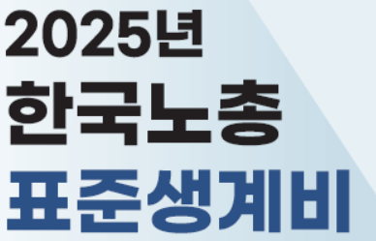
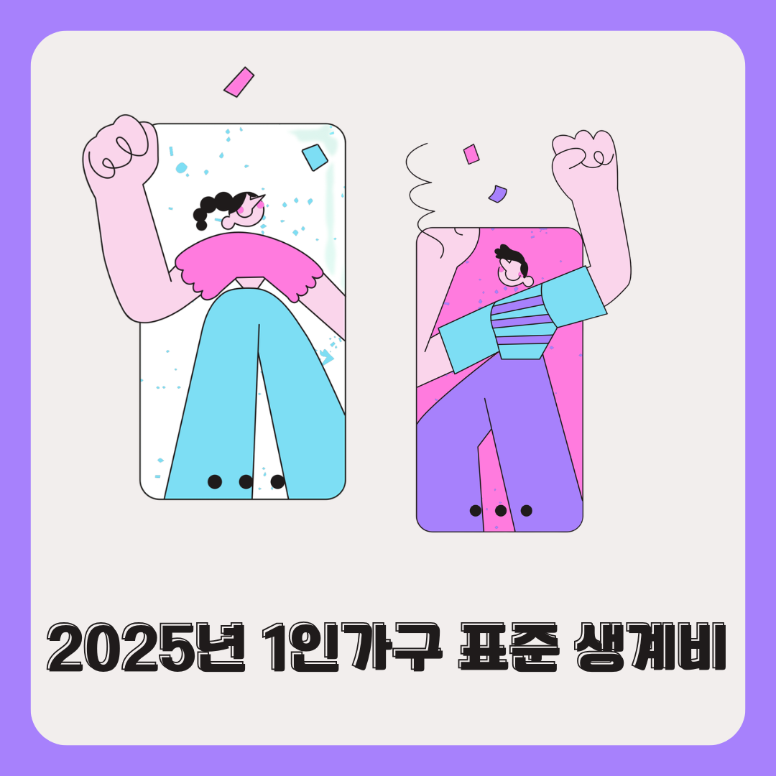
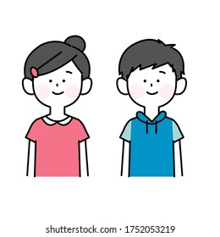
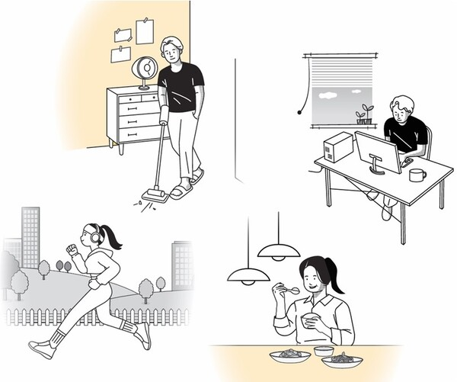
2,875,320,
1,344,007
395,814
2,824,151
1,362,556
319,696
1,141,899
1,135,499
주거 보건 교육
식료품 음료비 등
통신비, 교통비
문화비, 의류, 공과금
그림=KB금융지주 경영연구소출처 : 웰스매니지먼트(http://www.wealthm.co.kr)

Slide 11
근로자에 대하여 임금의 최저수준을 보장하여 근로자의 생활안정과 노동력의 질적향상을 꾀함으로써 국민경제의 건전한 발전에 이바지하게 함을 목적으로 만들어진 제도
ㅊ
ㅈ
ㅇ
ㄱ
제도
최저임금제도
Notes:
최저임금제도의 취지는 최저임금을 정하는데 목적이 있는 것이 아니라, 노동자의 생활안정과 노동력의 질적향상을 꾀할 수 있도록 하는 것이 법의 취지입니다.
그래서 최저임금 이상의 임금을 보장해야합니다.

Slide 12

2026
최저임금
시급 10,320원
일급 82,560원 ( 8시간 )
월급 2,156,880원=10,320 X 209시간(1주 40시간, 주휴수당 )
최저임금 미만을 받았다면 임금체불! 체불된 임금은 3년 이내 청구 가능해요.
전체 근로계약기간이 1년 미만이라면 수습 임금 적용은 안돼요.
최저임금 계산은 주휴수당도 함께 계산해요.
[ 사업주가 최저임금 미지급 하면 3년 이하 징역 또는 2천만원 이하 벌금 ]
[ 사업주가 최저임금을 근로자에게 알려주지 않는 경우 100만원 이하 과태료 ]
Notes:
올해 최저임금은 얼마인가요? (8월 5일)
최저임금제도는 왜 필요한가요?
최저임금 제도가 없다면 어떤 일이 벌어질까요?
저임금 노동자를 보호하는 제도.
최저수준의 임금을 정하는 것이 목적이 아닌,
노동자의 생활안전과 노동력의 질적 향상을 꾀할 수 있도록 하는 것이 법의 취지

Slide 13
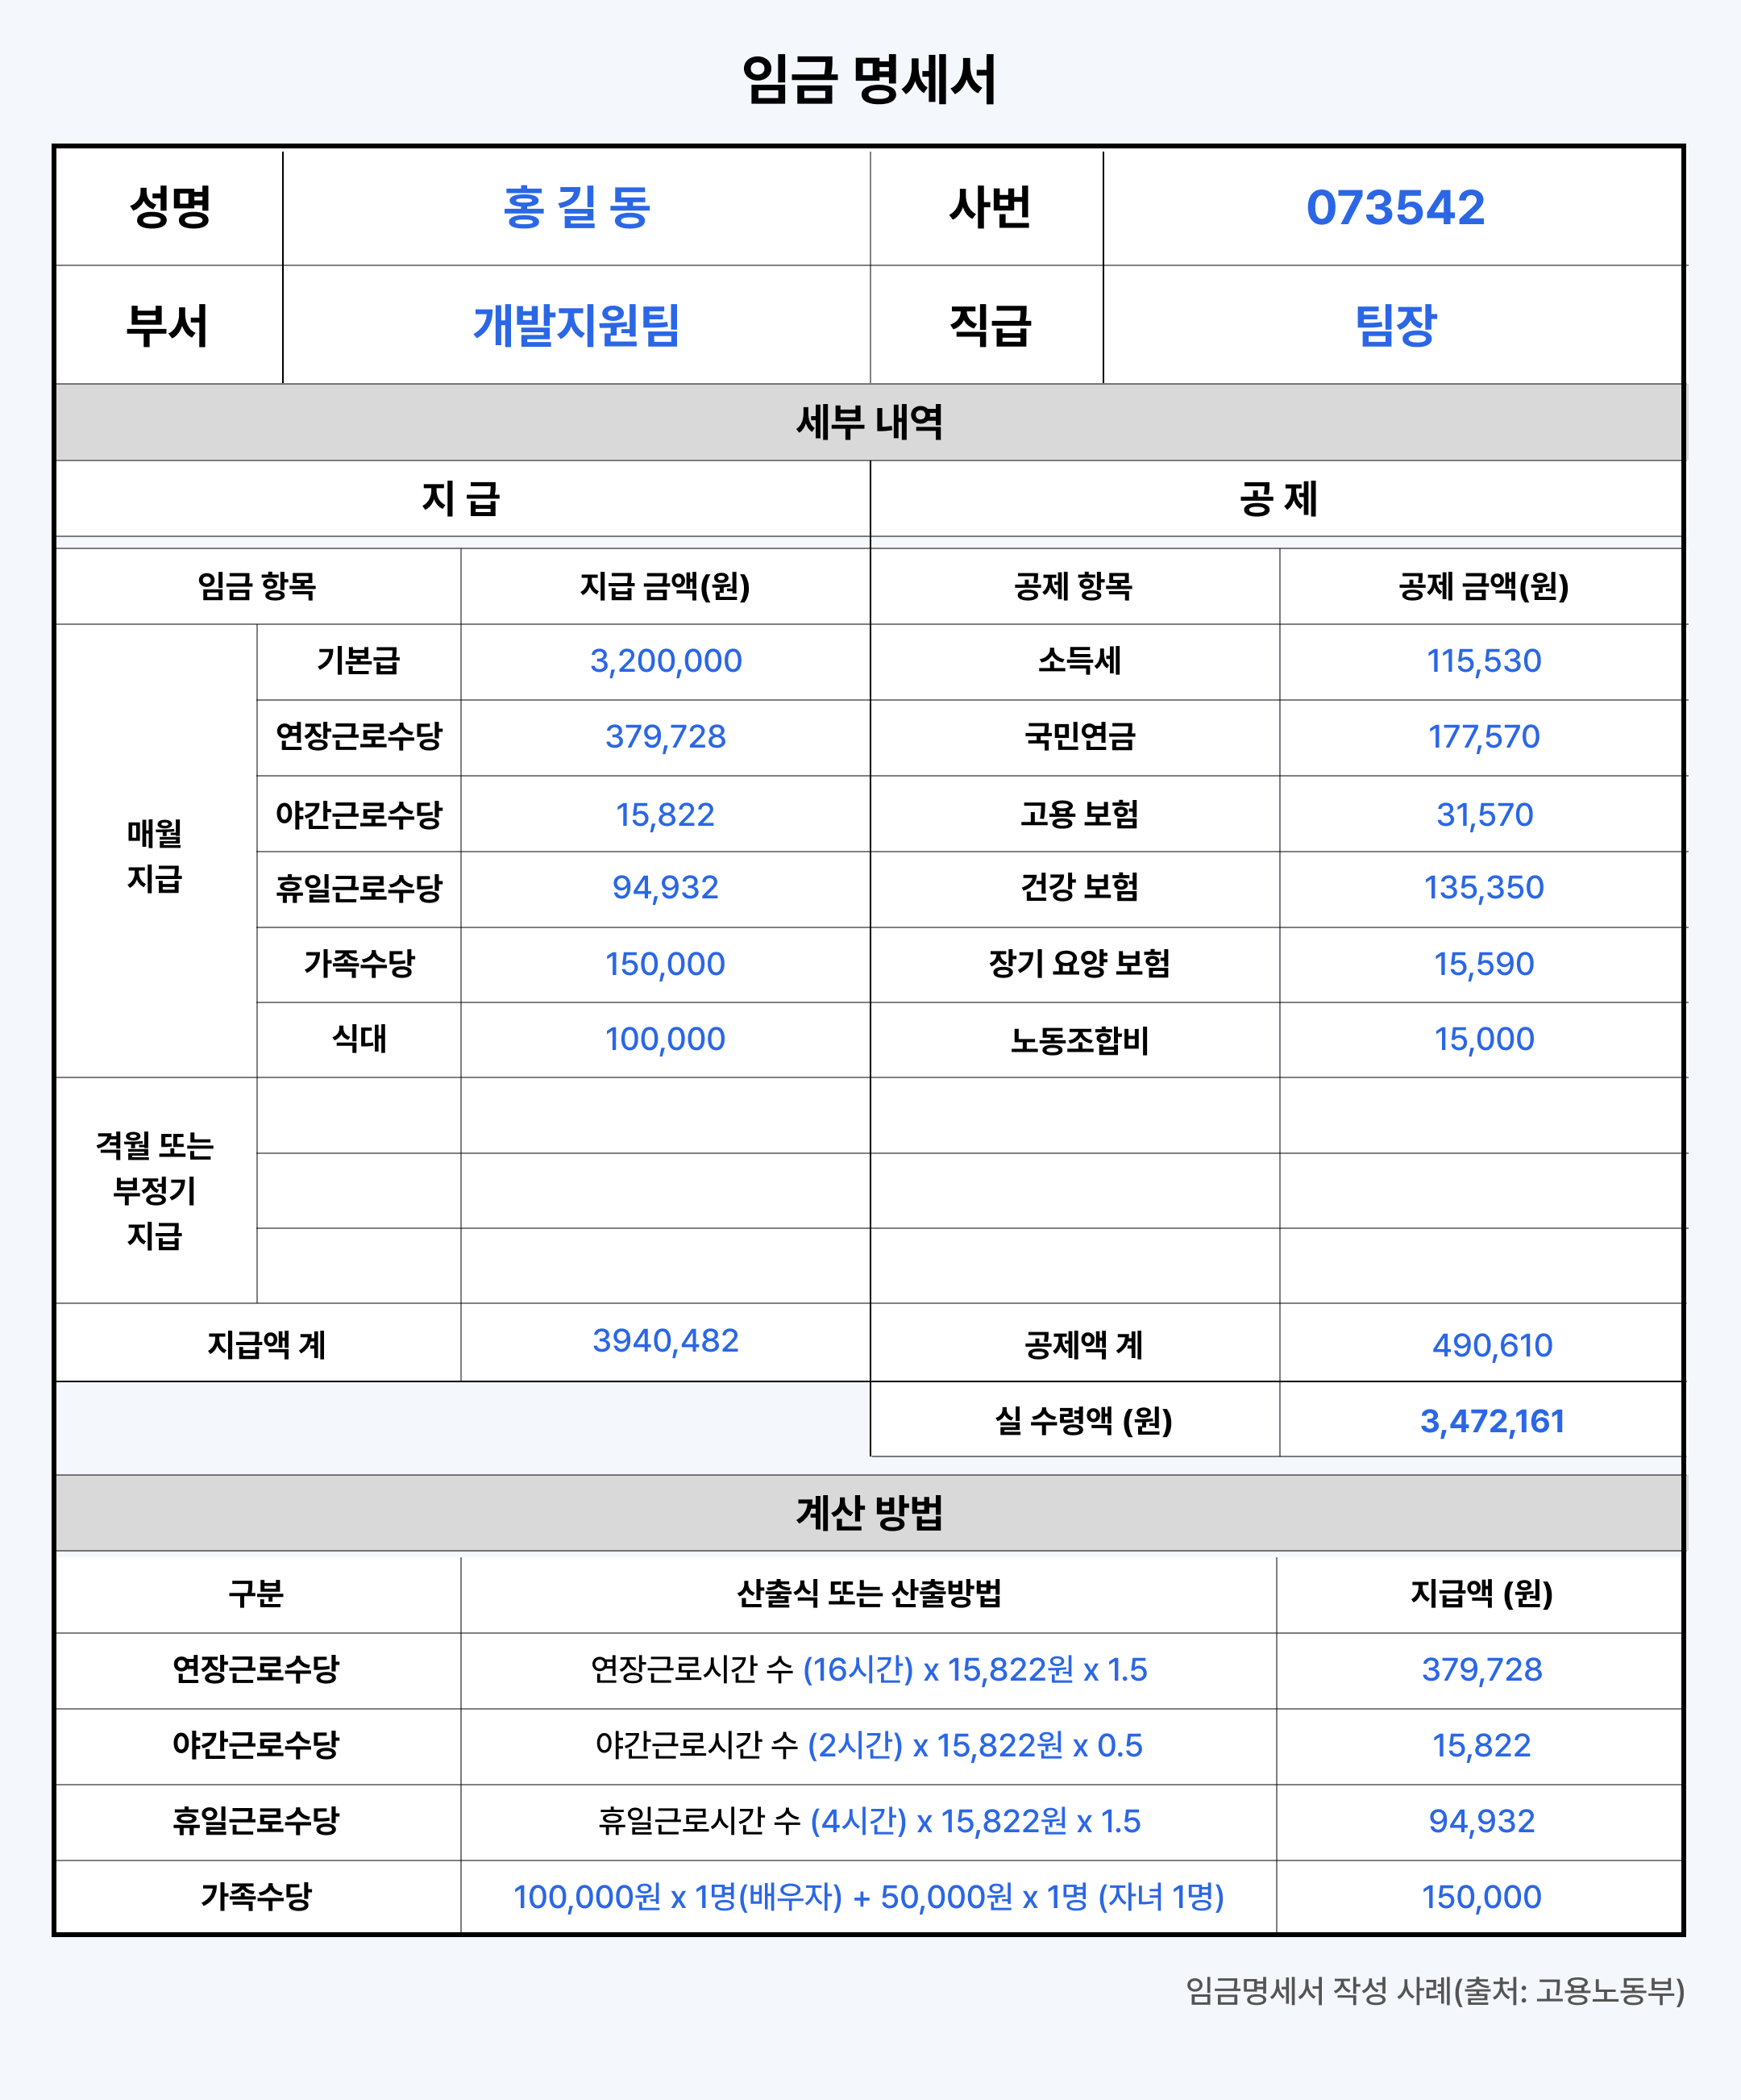
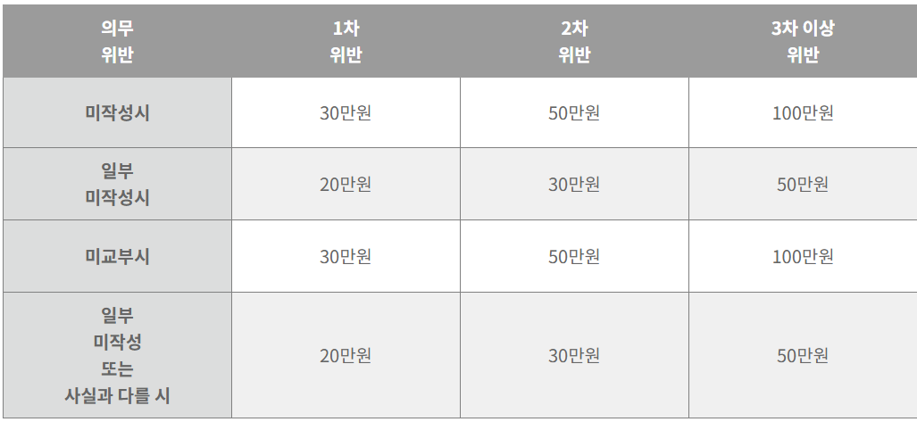
임금명세서 (2021. 11. 19. 시행, 교부 의무화)
Notes:
2026년 최신 법개정 반영 - 급여명세서 | 임금계산기 - 노동OK

Slide 14

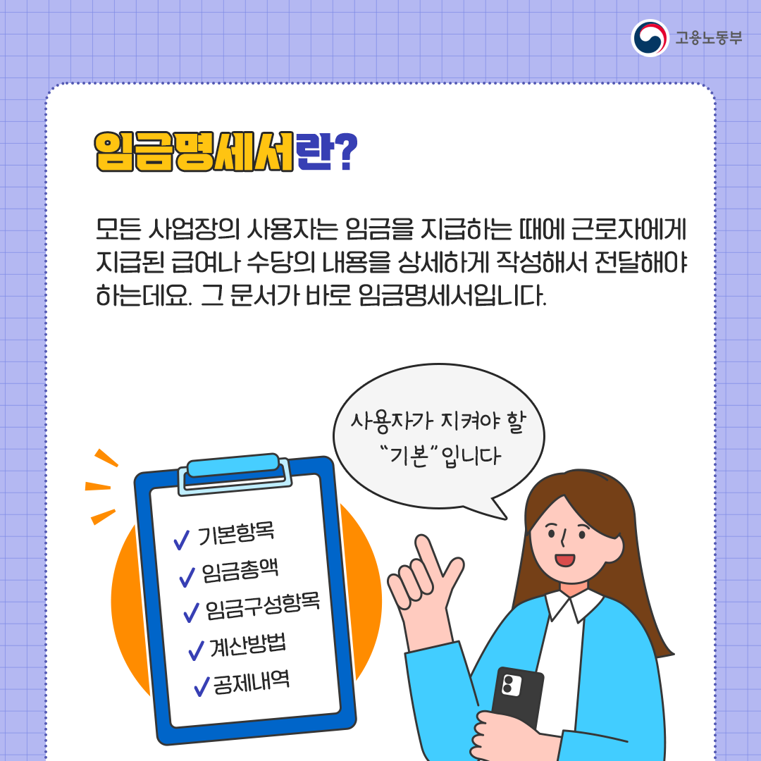

기초 노동법
임금명세서에는 총액만 기재되어 있어도 괜찮다!
필수 기재항목- (근로기준법 시행령 제27조의 제2항)
Notes:
근로기준법 시행령 제27조의2(임금명세서의 기재사항)
시행 2025. 2. 23.
대통령령 제 35276호
2025. 2. 18. 일부개정
고용노동부(임금근로시간정책과 - 근로시간, 휴게)
사용자는 법 제48조제2항에 따른 임금명세서에 다음 각 호의 사항을 적어야 한다.
1. 근로자의 성명, 생년월일, 사원번호 등 근로자를 특정할 수 있는 정보
2. 임금지급일
3. 임금 총액
4. 기본급, 각종 수당, 상여금, 성과금, 그 밖의 임금의 구성항목별 금액(통화 이외의 것으로 지급된 임금이 있는 경우에는 그 품명 및 수량과 평가총액을 말한다)
5. 임금의 구성항목별 금액이 출근일수ㆍ시간 등에 따라 달라지는 경우에는 임금의 구성항목별 금액의 계산방법(연장근로, 야간근로 또는 휴일근로의 경우에는 그 시간 수를 포함한다)
6. 법 제43조제1항 단서에 따라 임금의 일부를 공제한 경우에는 임금의 공제 항목별 금액과 총액 등 공제내역 [본조신설 2021. 11. 19.]

Slide 15

Q&A
임금체불 해결방안
질 문
청소년도 최저임금을 적용 받나요?
청소년도 성인과 동일하게 최저임금을 적용받아요.
2026년 10,320원
주휴수당 포함 12,384원 이상 (최저임금 X1. 2)
Notes:
▪어리다고 임금을 적게 주면 안 됩니다.
청소년도 최저임금을 적용받습니다

Slide 16
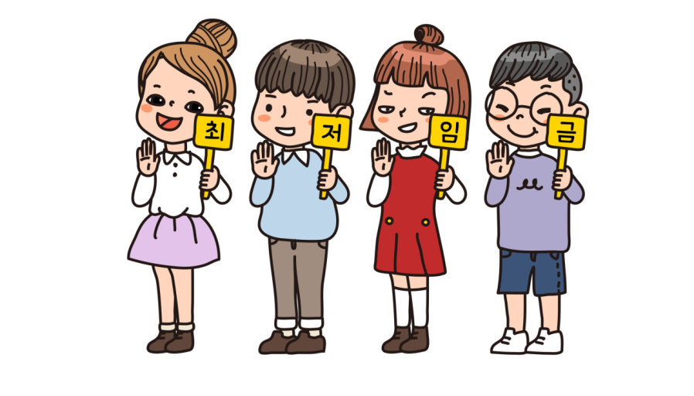
최저임금제도의 의미
최저임금 제도가 없다면 어떤 일이 벌어질까요?
최저임금제도는 최저수준의 임금을 정하는 것이 목적이 아닙니다.
노동자의 생활안전과 노동력의 질적 향상을 꾀할 수 있도록 하는 것이 법의 취지
Notes:
<답변>
최저임금제도가 없는 시절 노동자들은 주면주는대로 받으며 장시간 일하는 열악한 삶을 살았습니다. 최저임금제도는 최소한의 생계유지를 위한 생명줄이자 필수 정책입니다.
국가가 노·사간의 임금 결정과정에 개입하여 임금의 최저수준을 정하고, 사용자에게 이 수준 이상의 임금을 지급하도록 법으로 강제함으로써
저임금 노동자를 보호하는 제도.
최저임금법 제1조는 “노동자에 대하여 임금의 최저수준을 보장하여 노동자의 생활안정과
노동력의 질적 향상을 꾀함으로써 국민경제의 건전한 발전에 이바지하게 함”을 목적으로 함.
※ 「헌법」 제32조제1항에 "국가는 사회적ㆍ경제적 방법으로 근로자의 고용 증진과 적정임금의 보장에
노력하여야 하며, 법률이 정하는 바에 의하여 최저임금제를 시행하여야 한다."고 규정 ( ’87. 10월 )

Slide 17

최저임금 적용 범위
노동자 ( ) 명 이상인
모든 사업 또는 사업장에 적용
\
1
\
근로기준법상 노동자이면 모두 적용
정규직·비정규직, 파트타임, 아르바이트, 청소년노동자,
임시직·일용직·시간제노동자, 외국인노동자 등
최저임금 못 받는 노동자
\
수습 노동자(최대 3개월)
정신장애나 신체장애로 근로능력이 현저히 낮아 고용노동부장관의 적용제외 인가를 받은자
Notes:
<질문>최저임금제도는 몇 명이상 고용사업장에 적용되나요?
노동자 ( 1 ) 명 이상인 모든 사업 또는 사업장에 적용- 다만, 동거하는 친족만을 사용하는 사업과 가사사용인, 선원법을
적용받는 선원과 선원을 사용하는 선박 소유자에게는 적용되지 않는다.
「최저임금법」의 적용 범위
「최저임금법」은 근로자를 사용하는 모든 사업 또는 사업장(이하 “사업”이라 함)에 적용합니다. 다만, 동거하는 친족만을 사용하는 사업과 가사(家事) 사용인에게는 적용하지 않습니다(「최저임금법」 제3조제1항). 가사서비스 제공기관 가사근로자는 최저임금 적용
또한, 「최저임금법」은 「선원법」의 적용을 받는 선원과 선원을 사용하는 선박의 소유자에게는 적용하지 않습니다(「최저임금법」 제3조제2항).

Slide 18



수습기간 최저임금 90% 적용
수습기간이 명시되지 않았습니다.
6개월 근로계약을 체결하였습니다.
단순노무 업무입니다
Notes:
▪최저임금90% 적용되는 노동자는-수습사용 중에 있는 자로 3개월 이내까지 10% 감액 가능합니다.
▪다만, 수습기간이 6개월이더라도 감액은 3개월 이상 할 수 없고, 1년 미만근로계약일 경우 감액할 수 없습니다. 수습기간 명시되지 않으면 최저임금 감액 불가
( 다만, 단순노무업무로 고용노동부장관이 정하여 고시한 직종에 종사하는 근로자 - 한국표준직업분류상 대분류9 <단순노무종사자> 에 해당하는 사람 ) 는 수습여부·계약기간에 관계없이 최저임금 100%를 지급하여야 한다.
건설 : 채광, 채석, 토목, 건축 단순 종사원
운송 : 우편배달 / 분류사무, 택배원, 음식배달, 기타 배달원
제조 : 수작업 포장원, 기타 제조업 단순 종사원
청소 : 청소원, 환경미화원, 재활용 수거, 쓰레기 분류원
경비 : 건물관리원, 경비원, 검표원 등
가사 : 가사도우미, 육아도우미
음식 / 판매 : 주방보조, 패스트푸드 조리원, 주유원 등
기타 : 검침원, 주차관리원, 세탁원, 거리 판매종사자 등

Slide 19
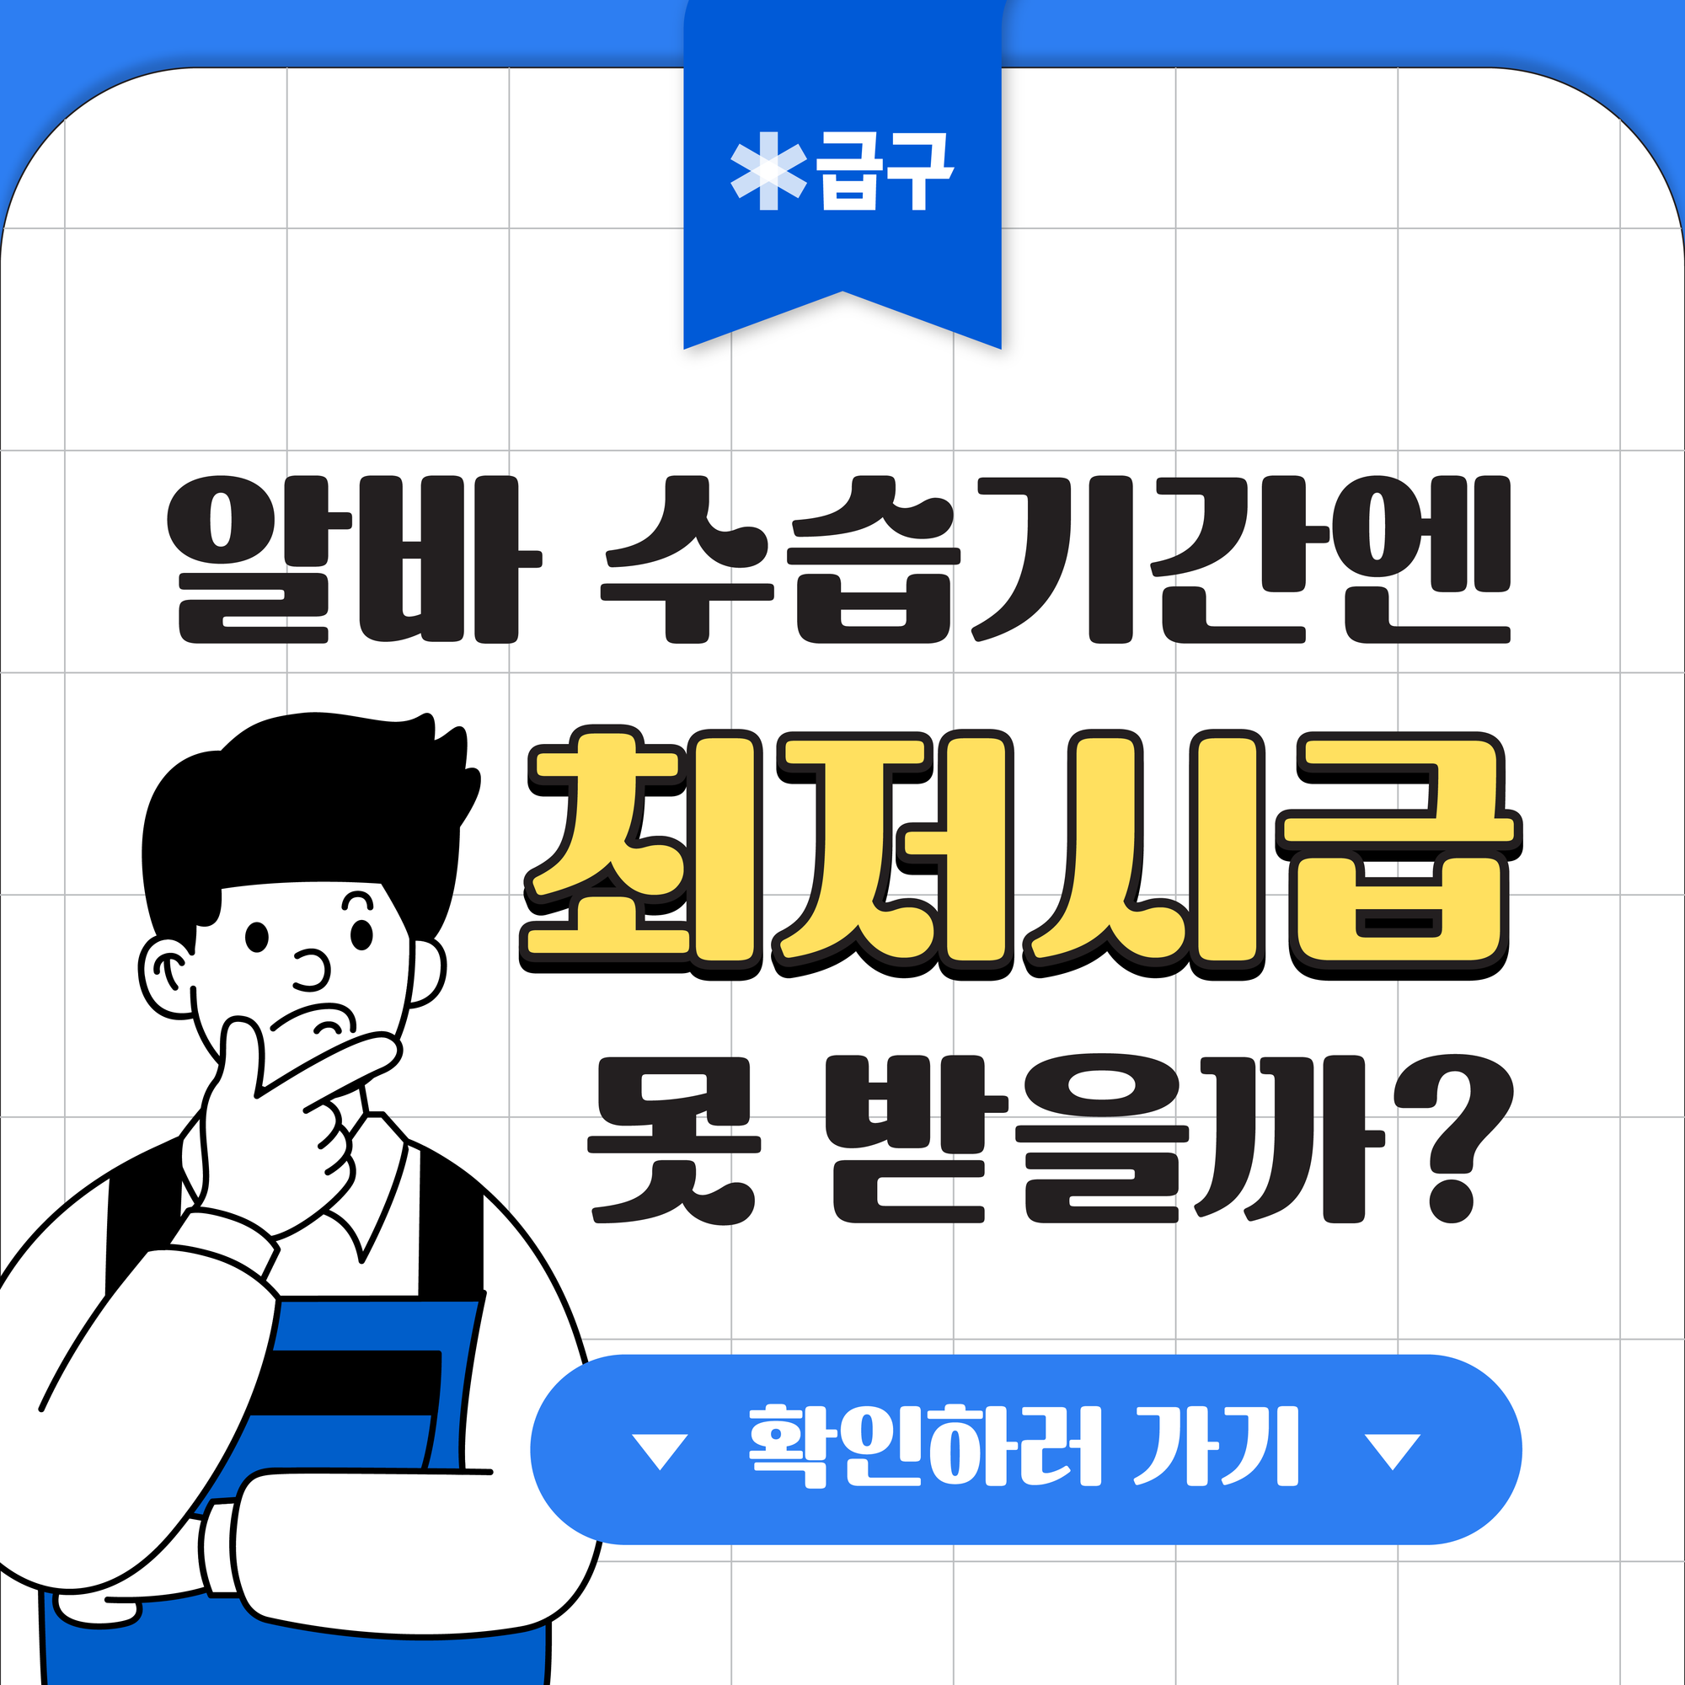


패스트푸드점(조리원) 알바 노동자에게
시급 10,320원을 지급하기로 하였어도,
수습기간에는 10% 삭감된 9,288원을
지급할 수 있다.
기억나시나요?
단순노무업무종사자는
수습기간을 둘 수 없습니다.
Notes:
단순노무업무종사자는 수습기간을 둘 수 없습니다. 최저임금 100%를 주어야합니다. 내가 일하는 직종이 단순노무업무종사자인지 알고 싶다면 통계청(110)에 전화해서 확인할 수 있습니다.

Slide 20

최저임금 위반은 반의사불벌죄 미해당 *
최저임금 보다 적은 임금으로 근로계약을 체결할 수 있다
노동자가 원하지 않으면 사업주는 처벌을 받지 않는다!
사업주는 노동자에게 최저임금액을 알려주어야 한다
Notes:
임금체불로 인한 형사처벌은 사용자가 돈을 지급하고 근로자가 더 이상 처벌을 원치 않으면 처벌할 수 없습니다.
이것을 법적 용어로 “반의사불벌죄”라고 하죠
▪최저임금 위반은 뒤늦게 최저임금 부족액을 주거나 합의하더라도 처벌을 피할 수 없습니다.
최저임금법 제28조3년 이하의 징역 또는 2,000만 원 이하의 벌금 (징역·벌금 병과 가능)
최저임금법 제11조(주지 의무)
최저임금의 적용을 받는 사용자는 대통령령으로 정하는 바에 따라 해당 최저임금을 그 사업의 근로자가 쉽게 볼 수 있는 장소에 게시하거나 그 외의 적당한 방법으로 근로자에게 널리 알려야 한다.
최저임금법 시행령 제11조(주지 의무)
① 법 제11조에 따라 사용자가 근로자에게 주지시켜야 할 최저임금의 내용은 다음 각 호와 같다.
1. 적용을 받는 근로자의 최저임금액
2. 법 제6조제4항에 따라 최저임금에 산입하지 아니하는 임금
3. 법 제7조에 따라 해당 사업에서 최저임금의 적용을 제외할 근로자의 범위
4. 최저임금의 효력발생 연월일
② 사용자는 제1항에 따른 최저임금의 내용을 법 제10조제2항에 따른 최저임금의 효력발생일 전날까지 근로자에게 주지시켜야 한다.
최저임금법 제31조(과태료)
① 다음 각 호의 어느 하나에 해당하는 자에게는 100만원 이하의 과태료를 부과한다.
1. 제11조를 위반하여 근로자에게 해당 최저임금을 같은 조에서 규정한 방법으로 널리 알리지 아니한 자

Slide 21

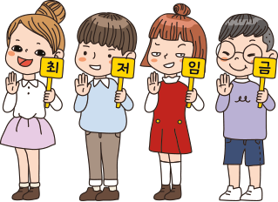
정리 최저임금 꼭 알아야 할 ‘ 넷 ’!
최저금액
‘26년 : 시급 10,320원 월급 ( 주 40시간&주휴 포함 2,156,880 원 )
합의무효
당사자 간 합의가 있더라도 최저임금 이하로 지급 시 벌금형
감액불가
1년 미만의 계약 노동자와 단순노무업무 종사자는 수습 동안
최저임금의 90% 지급 불가능
최저임금 미달여부 판단-포함범위!
매월 1회 이상 정기적으로 지급하는 임금(현금성 복리후생비), 상여금 포함
[ 출처 : 서울고용노동청 교재 - 사업주가 꼭 알아야할 필수 노동법 ]

Slide 22
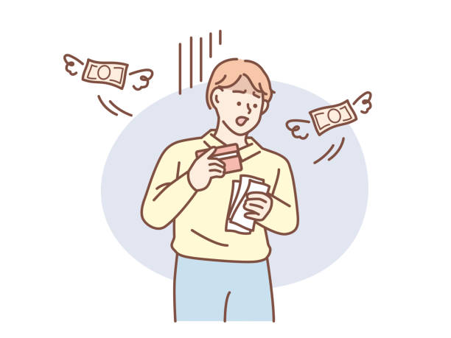
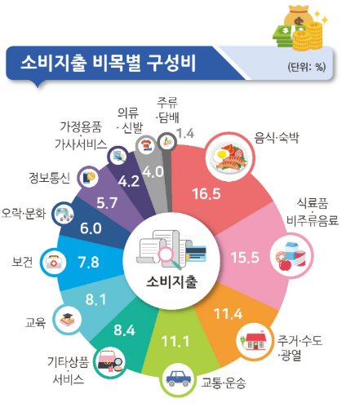
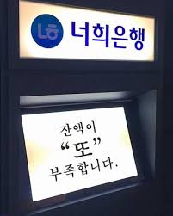
분명히 아껴쓰는데~돈이 없는 이유?
국가데이터처 2025. 11. 27. 3/4분기 가계동향 조사 소비 지출 비목별 구성비
Notes:
▪비정규직 확대로 임금노동자 10명중 1명은 월 100만원도 못 번다고 합니다.
▪아껴써도 늘 돈이 부족한 한 이유는 무엇일까요? (주거비, 보육비, 교육비, 의료비등 모든 것을 일을 해서 번 돈으로 해결해야합니다.)
차기 정부 ‘사회임금’ 확대해 ‘양질의 일자리’ 창출해야 < 교육정책 < 정책 < 기사본문 - 한국대학신문 - 411개 대학을 연결하는 '힘'

Slide 23
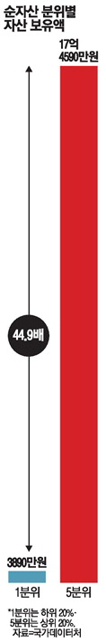
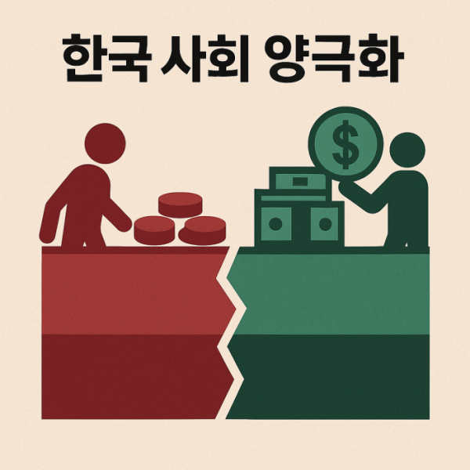
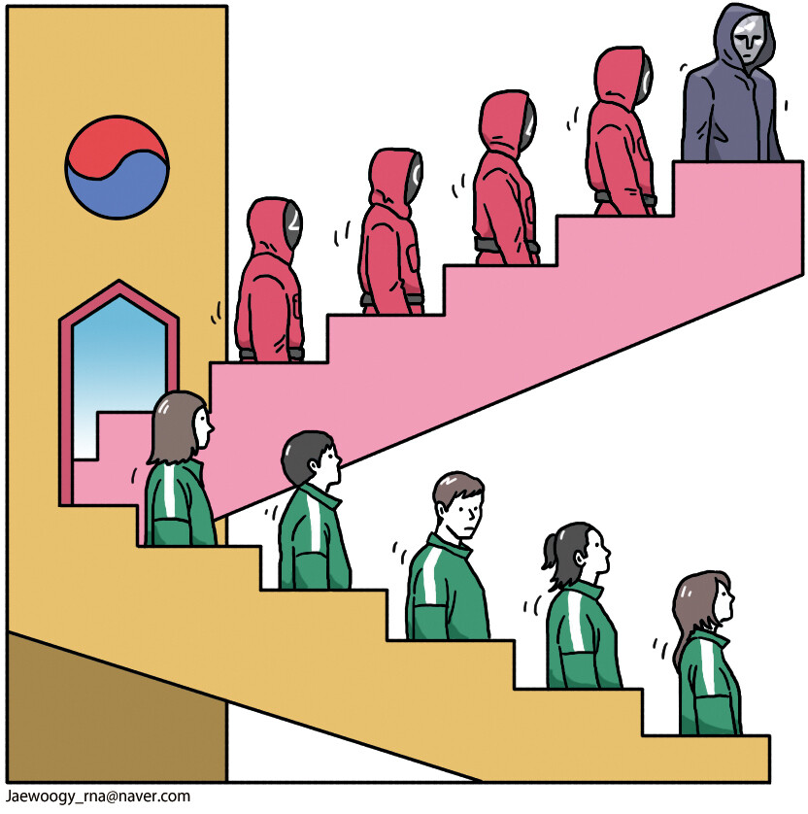
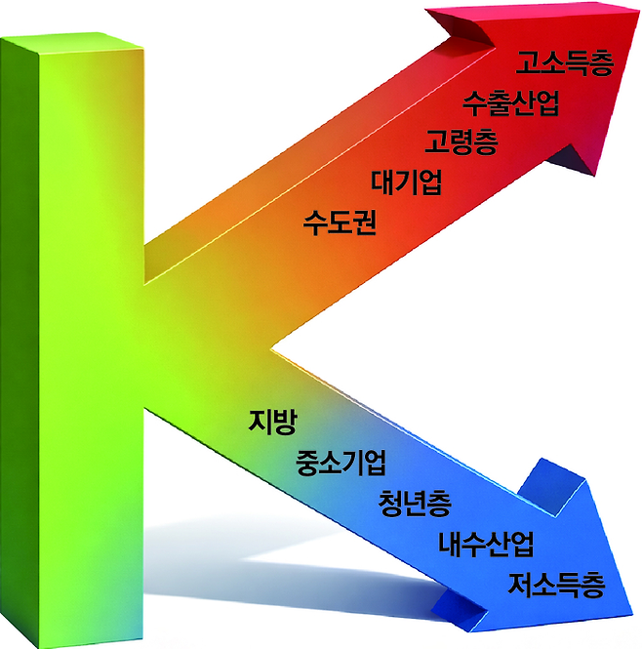
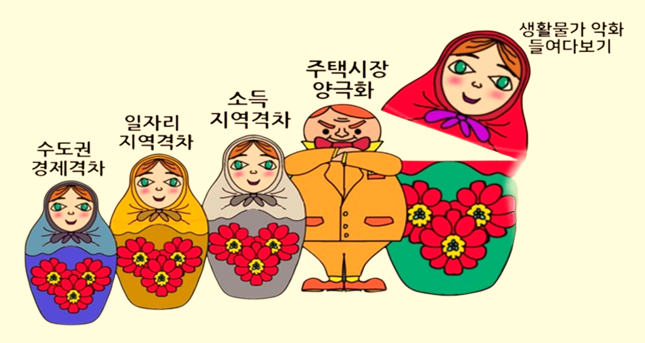
노동시장 소득 양극화, 자산 양극화
K자형 경제
일러스트=조수연 편집위원 출처 : 뉴스웰(http://www.newswell.co.kr)
매일
경제
한겨례
Notes:
국가데이터처가 최근 발표한 ‘2025년 가계금융복지조사’에 따르면 올해 3월 말 기준 순자산 상위 20% 가구의 평균 자산은 17억4590만원으로, 하위 20%(3890만원)의 44.9배에 달했다. 순자산 격차는 2015년 33.5배에서 해마다 확대되며 역대 최대치를 기록했다. 순자산 지니계수 역시 0.625로 관련 통계 작성 이후 최고 수준이다.
‘K자 경제’ 위기 빠진 미국, 양극화 심각하다는데…한국 경제는? - 매일경제
한국 청년은 주요 선진국에 비해 상대적 빈곤율이 낮은 편에 속했는데도, 삶의 만족도는 OECD 38개국 중에 31위에 그쳤다. 소득은 나쁘지 않은데 삶은 불행한 삶. 그 이면엔 ‘자산 격차’가 있다.
16년 만에 돌아온 ‘K자 경제’와 양극화 [유레카]
'K' 함정에 빠진 한국 – 매일경제
세대·계층·지역·산업 … 더 커진 양극화, 수출 사상최대의 역설, 반도체·수도권만 호황, 청년·지방·중소기업 갈수록 '우하향'의 늪
최근 우리 경제의 K자 양극화는 소득보다 순자산 격차 확대에서 뚜렷하게 나타난다"며
"일자리 양극화와 수도권 집중에 따른 불균형 문제도 시급히 해소해야 할 과제
이 대통령 "'K자형 성장'에 직면‥청년 세대에 문제 집중"

Slide 24
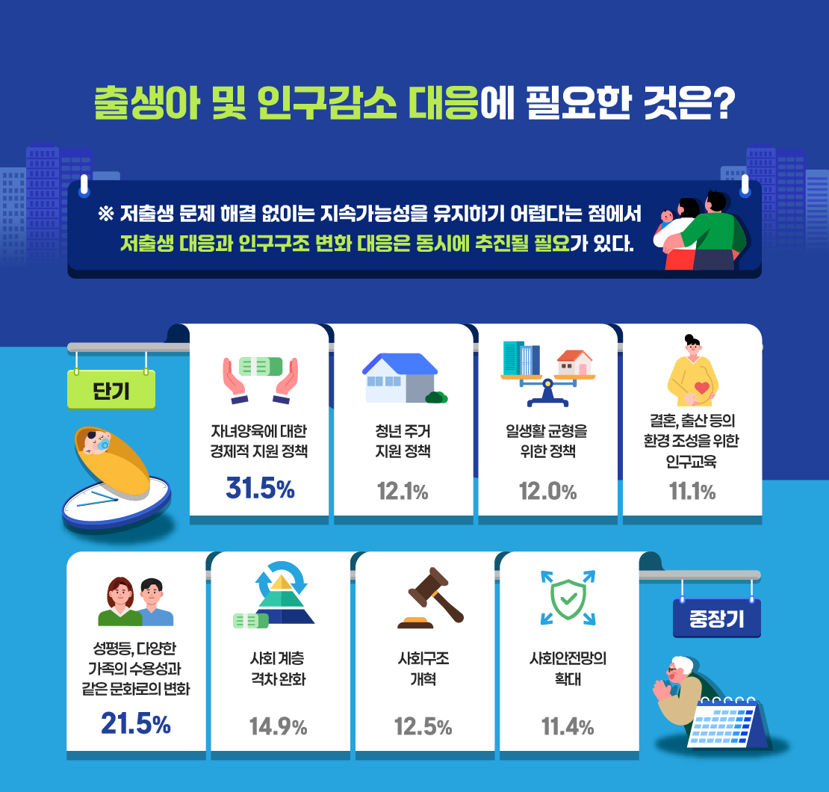
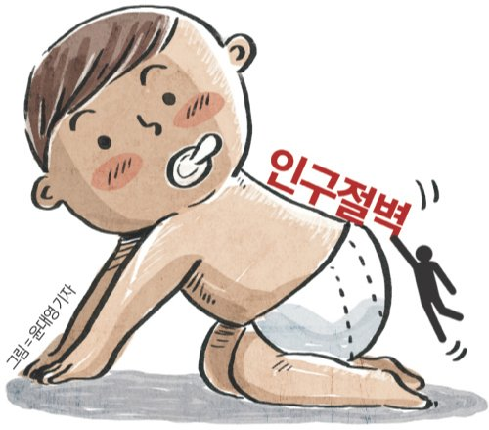
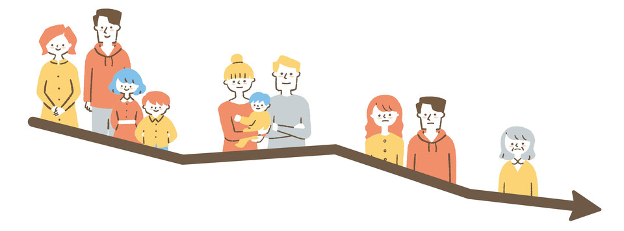
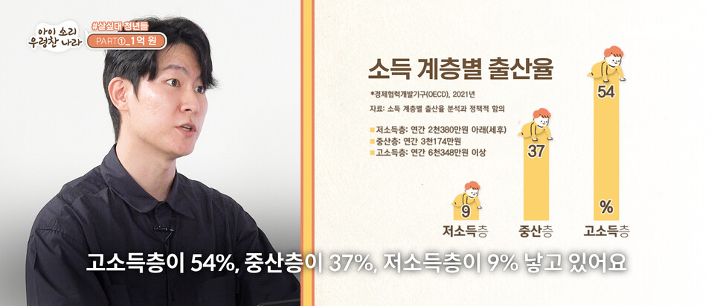

소득·자산 불평등 심화, 저출산의 주범
고소득층 54%, 중산층 37% 저소득층 9% 낳고 있어요
경제성장률 0% 경고
국회 기획재정위원회 김영환 의원(고양시 정) 서울대학교 경제학부 이철희 교수에게 의뢰한 ‘소득·자산 불평등이 인구 구조에 미치는 영향 분석 및 인구 시뮬레이션’ 연구용역 보고서
Notes:
[저출산대책-영상(3)] “돈 준다고 출산율 높아지지 않는다” < 저출산 < 정책 < 경제정책 < 기사본문 - 시사저널e
국회 기획재정위원회 김영환 의원(고양시 정) 서울대학교 경제학부 이철희 교수에게 의뢰한 ‘’ 연구용역 보고서
서울대 이철희 교수에 의뢰 연구용역 결과 소득 불평등 지수 0.1↑, 합계출산율 0.15↓
부모 경제력에 따른 ‘출산의 선택성’ 고착화 “저소득층 아동 인프라·서비스 소외 대책 마련 필요”
김영환 의원실 “소득·자산 불평등, 저출산의 핵심 기저 원인… 인구 구조 변화 가속화 우려” – 헤럴드경제
대한민국의 기록적인 저출산 현상을 설명하는 주요 근거로 ‘사회경제적 불평등’이 지목되었다. 불평등의 심화가 결혼과 출산에 대한 심리적·경제적 장벽을 높여, 향후 인구 구조의 급격한 변화를 촉진하는 핵심적인 원인이 될 수 있다는 분석이다.

Slide 25
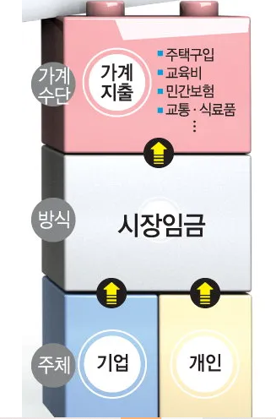
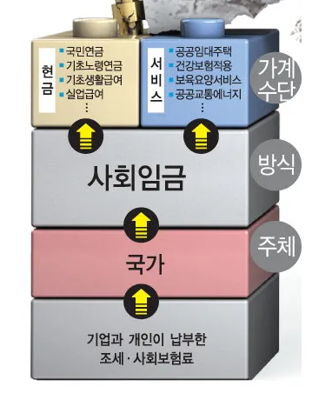
최저임금과 사회복지
시장
임금
사회적
임금
일을 하고
받는 임금
이미지 출처:경향신문
[ 시장임금과 사회적 임금 http://www.ansansm.co.kr/news/articleView.html?idxno=34559 ]
Notes:
최저임금을 올리려면 기업들의 저항이 큽니다. 특히 자영업자들이 어려움을 호소합니다. 해결방법에는 어떤 것들이 있을까요?
▪노동시장에서 일을 하고 번 돈으로 생활하고 자녀양육, 의료비, 부모님 부양, 노후자금까지 마련해야하니 더 많은 임금이 필요합니다.
▪사회보장제도 확대되어 보육, 교육, 주거, 의료, 노후생활에 대한 부담이 줄어든다면 임금의 실질적인 가치가 높아지지 않을까요?
여러분들의 생각을 이야기해주세요
아동수당:만 8세 미만 모든 아동에게 95개월까지 월 10만원 아동수당을 지급(대한민국 국적)
기초연금: 65세 이상 대한민국 국적, 소득 213만원 이하(부부 340만8천원이하)노인단독가구 33만 4,810원, 부부 최대 53만5,680원
실업급여:구직급여, 연장급여(훈련연장급여, 개별연장급여, 특별연장급여), 취직촉진수당(조기재취직수당, 직업능력개발수당, 광역구직활동비, 이주비)
4. 고용안정사업:근로자를 해고시키지 아니하고 고용을늘이는 사업주에게 소요비용을 지원함으로써 고용안정을 유지할 수 있도록 합니다.
고용유지지원금, 채용장려금, 재고용장려금, 지역고용촉진지원금, 고령자고용촉진장려금. 여성고용촉진장려금, 장기실업자고용촉진장려금, 직장보육시설지원금, 직장보육시설설치비용융자
직업능력개발훈련사업:근로자의 직업능력개발을위한 직업능력개발을 위한 직업능력훈련을 실시하는 사업주·근로자에게 일정 비용을 지원합니다.
직업능력개발훈련지원, 유급휴가훈련지원, 훈련시설 장비설치비용 대부 및 지원, 수강장려금 지원, 근로자 학자금 대부, 실업자 재취직훈련지원
5. 상병수당:근로자가 산업재해보상 보험을 적용받을 수 없는 업무 외의 질병이나 부상을 입었을 때 소득을 지원하여 치료에 집중할 수 있도록 하는 사회보장제도. 질병으로 인한 빈곤을 예방하고, 제때 치료를 받을 수 있도록 하여 국민의 건강권을 확대하며, 사회 전체적으로는 노동생산성을 높이고 감염병 확산을 방지하려는 목적으로 운영된다. 한국에서는 <국민건강보험법>에 개념이 명시되어 있으며 2022년 7월부터 시범사업을 시작했다.

Slide 26
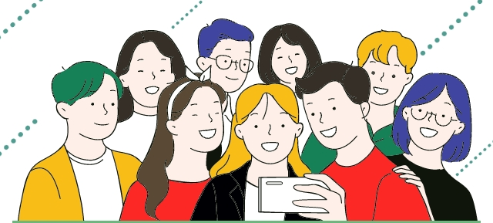




최저임금과 사회임금 (사회복지)
청년들이 알면 힘이 되는 정책
청년정책채널 https://www.youthcenter.go.kr/main
Notes:
“3년 모으면 2천2백만 원”…청년미래적금 뜬다 [잇슈 머니] / KBS 2026.01.02.
“우리 아들도 해당될까?”…정부, 청년 월세 매달 20만 원 준다 [잇슈 머니] / KBS 2026.02.20. – YouTube
청년정책채널 < 청년소식 - 온통청년

Slide 27


생활을 가능하게 하는 생활임금
최소한의 인간적, 문화적 생활을 가능하게 할 목적으로 지급되는 임금
최저임금의 불완전성을 보완, 실질임금으로써 생활의 질 향상
2026년 생활임금…
부산시 12,275원(3%)
부산교육청 12,380 (2.57%)
시군구 생활임금
ⓒ게티이미지 출처 : 이모작뉴스(http://www.emozak.co.kr)
Notes:
▪최저임금은 최저기준입니다. 최소한의 인간적, 문화적 생활을 하기에는 많이 부족합니다.
▪최저임금의 불완전성을 보완하기 위해서 80여개 지자체가 생활임금제를 적용하고 있습니다. 부산시소속 노동자와 산하공공기관 무기계약직 및 기간제 노동자등에게 적용하고 있습니다.
노동자들의 삶의 질 향상을 위한 다양한 노력이 필요합니다.

Slide 28
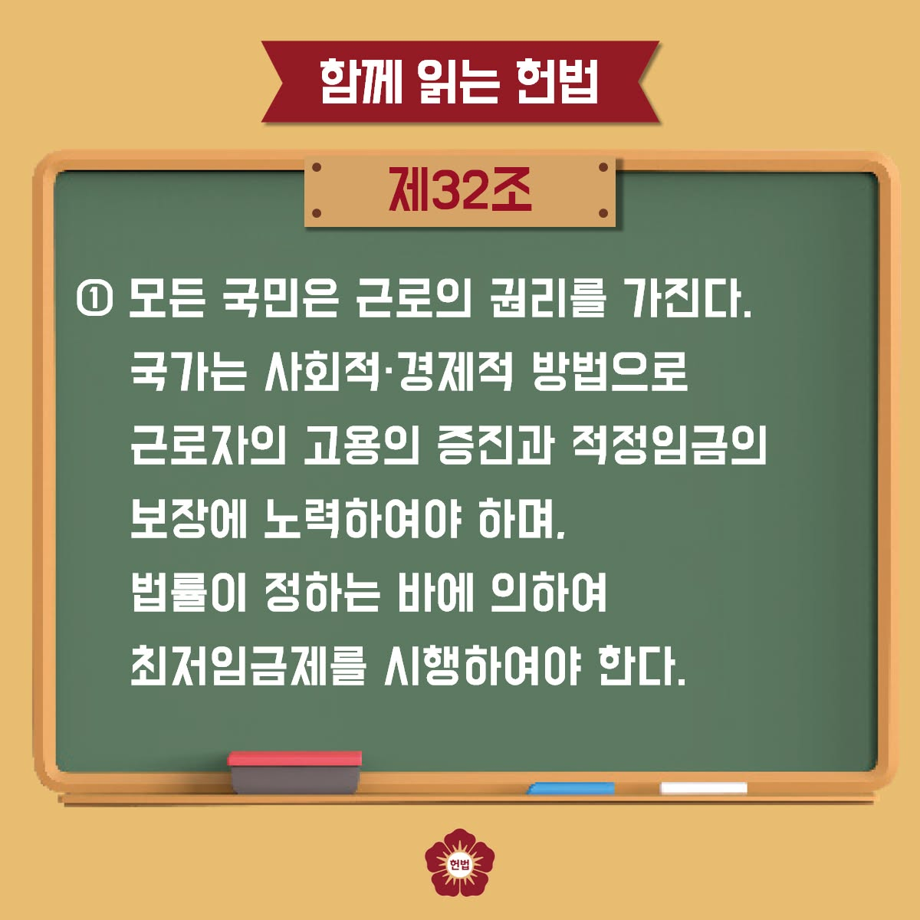
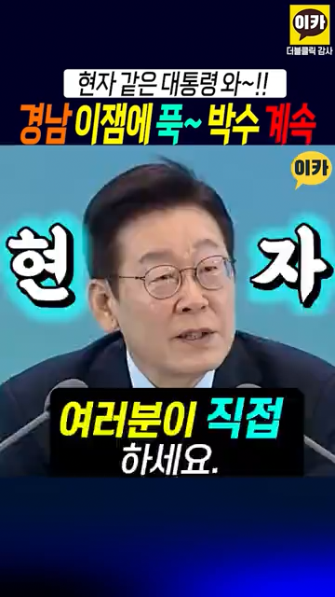


인간다운 삶을 보장하는 적정임금

Slide 29


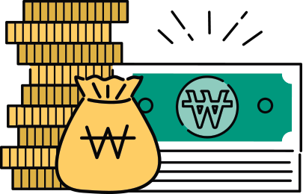
임금
꼼꼼히 따져서
정확히
받습니다
임금지급 원칙
연장근로수당 및 야간·휴일근로수당
휴업수당
퇴직금
임금체불 해결방안

Slide 30
임금지급 원칙
직접지불의 원칙
임금은 청소년 노동자 본인에게 직접 지급
No!
임금을 부모님 통장으로 입금해 준다고 한다.
정기지불의 원칙
임금은 한달에 한번이상 정해진 날 지급
No!
거래처에서 돈이 안 들어와서.. 다음달에 준다고 한다.
전액지불의 원칙
모든 임금은 전액을 한번에 지급, 근무기록하고 임금총액 확인
No!
월급을 주면서 유니폼비, 사무용품비를 빼고 준다고 한다.
통화지불의 원칙
임금은 통상적으로 사용하는 화폐로 지급, 상품이나 제품은 안됨
No!
임금 대신 편의점에 있는 쌀을 대신 주겠다고 한다.
[ 사업주가 임금지급 원칙을 안 지킬 경우! 3년 이하 징역 또는 3천만원 이하 벌금 ]
Notes:
<질문>청소년이 알바 할 경우 임금을 부모님통장으로 입금해도 되나요?
<답변> 직접지불의 원칙(청소년노동자 본인에게)
<질문> 돈이 없다고 월급을 다음달에 줘도되나요?
<답변> 정기지불의 원칙(한달에 1회이상 정해진 날에)
<질문> 월급에서 유니폼비, 사무용비를 빼고 줘도 되나요?
<답변> 전액지불의 원칙
<질문> 임금대신 물품으로 줘도 되나요?
<답변> 통화지불의 원칙(화폐로 지급)

Slide 31

기초 노동법
아르바이트를 도중에 그만뒀는데
임금을 다음달에 주겠다고 한다.
노동자가 일을 그만두면
임금은 14일 이내에 지급해야 한다.
단, 노동자가 동의하면 연기할 수 있다.

Slide 32
연장 / 야간 / 휴일근로수당
연장근로, 야간근로, 휴일근로를 하면
시간당 통상임금의 50%를 추가로 지급받아야 합니다.
5인 이상 근무하는 사업장에만 해당됨
1일 7시간, 1주 35시간을 초과해서 일했다면 50%의 가산임금을 받아야 합니다.
야간 (밤 10시~다음날 아침6시)에 일했다면 50%의 가산임금을 받아야 합니다.
( 원칙적으로 만18세이하는 야간노동 금지 )
휴일에 일했다면 다음과 같이 가산임금을 받아야 합니다.
→ 7시간 이내는 50%를 가산
→ 7시간을 초과하는 부분에 대해서는 100%를 가산
가산의 사유가 중복되면, 각각 모두 더하여 받아야 합니다.
[ 최저임금 미 지급 시 3년 이하 징역 또는 2천만원 이하 벌금 ]
[ 최저임금을 근로자에게 알려주지 않는 경우 100만원 이하 과태료 ]
Notes:
▪연장, 야간, 휴일에 일했다면 통상임금의 50% 가산임금을 받아야합니다.(5인이상)
▪18세 미만-1일 7시간 이상 일할 경우 가산임금을 받아야합니다. 원칙적으로 야간근로 금지

Slide 33
Q&A
연장 / 야간 / 휴일근로수당
질 문
5인 이상 사업장에서 청소년 노동자가 하루 7시간을 일하고 있으며, 시급이 20,000원입니다.
유급 주휴일인 일요일에 낮 10시~18시까지 일했을 경우
이 날 하루 임금은 얼마일까요? ( 휴게시간 1시간, 주휴수당 포함 )
임금 140,000원 = ( 7시간ⅹ20,000 ) + 가산임금 50%( 7시간ⅹ10,000 )
주휴수당 140,000 = 7시간ⅹ20,000
합계 : 350,000원
Notes:
5인이상일 경우 휴일근로수당 50% 지급해야합니다.

Slide 34
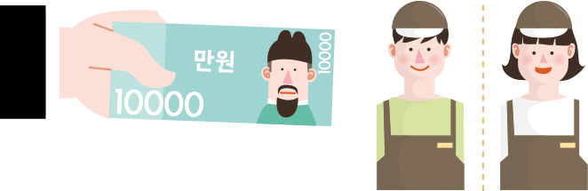
휴업수당
사용자의 귀책사유로 휴업하는 경우,
사용자는 휴업 기간 중 노동자에게
평균 임금 70% 이상의 수당을 지급해야 합니다.
5인 이상 근무하는 사업장에만 해당됨
사용자에게 휴업의 책임이 있어 일을 하고 싶어도 못할 경우, 휴업수당을 받을 수 있습니다.
[생각해 보기] 어떤 경우가 있을까요?
휴업수당을 받지 못했을 경우에는 임금체불에 해당되며, 3년 이내에 지급을 청구할 수 있습니다.
[ 휴업수당 미 지급 시 3년 이하 징역 또는 3천만원 이하 벌금 ]
Notes:
상시근로자 5인 이상인 경우 적용

Slide 35
Q&A
휴업수당
일하고 있는 가게에서 인테리어를 한다고
10일 동안 쉬라고 합니다.
이럴 경우 휴업수당을 받을 수 있나요?
( 가게 직원은 총 7명 )
질 문
회사의 사정으로 일을 하고 싶어도 못할 경우,
휴업수당을 받을 수 있습니다
Notes:
사용자의 귀책사유로 휴업하는 경우 평균임금의 70%이상의 수당을 지급해야합니다.

Slide 36
일한 만큼 당당하게 요구하자! 퇴직금
1주일에 15시간 이상, 1년 이상
계속 일했으면 퇴직금을 받을 수 있습니다.
퇴직금은 퇴직한 후 ( ) 일 이내에 지급해야 합니다.
일한 기간 1년 당 30일분 이상의 평균임금을 퇴직금으로 받을 수 있습니다.
→ 퇴직금 = 30일분 이상의 평균임금 X 계속 근로 년수
→ 4대 보험 가입 여부, 근로계약서 작성 여부와 상관없이 퇴직금 발생
→ 일을 시작할 때 퇴직금을 안 받겠다고 약속했더라도 이는 부당한 서약으로 무효임
사업주가 퇴직금을 주지 않으면 임금체불에 해당됩니다. → 3년 이내 지급 청구 가능
14
[ 퇴직금 지급 기한 위반 시 3년 이하 징역 또는 2천 만원 이하 벌금 ]
Notes:
▪1주일에 15시간 이상 1년이상 일하다 그만둘 경우 퇴직금을 받을 수 있습니다.
(1인 이상 고용사업장)
▪퇴직금은 퇴직 후 며칠 안에 지급해야하나요?(14일)

Slide 37
Q&A
퇴직금
알바하는 청소년노동자나
근로계약서를 쓰지 않은
노동자는 퇴직금을 받을 수 없다.
질 문
알바노동자도, 근로계약서가 없어도
1주 15시간 이상(4주 평균) 1년 이상
일했으면 퇴직금을 받을 수 있어요.
Notes:
근로계약서가 없을 경우 녹취, 임금지급명세서, 통장내역, 근무일지, 달력이나 수첩기록등을 챙겨두면 근로사실 확인 및 퇴직금 계산이 용이합니다.
근로계약서 미작성시 사업주 500만원이하 벌금 또는 과태료가 부과됩니다.

Slide 38

임금
일한 만큼 당당하게 요구하자!
임금 받을 때 체크포인트
단 하루를 일했다 하더라도 반드시 임금을 받아야 한다.
사업주(사장님)는 실수나 지각에 따른 벌금으로 임금을 깎아서는 안 된다.
자신이 땀 흘려 일한 대가로 받는 임금을 스스로 계산할 줄 알아야 한다.
임금명세서임금명세서는 서면으로 받아 보관해야 하며, 서면으로
받을 수 없을 경우 임금명세서를 촬영하여 파일로 보관한다.
임금을 적게 받거나 '벌금' 등으로 깎였다면 적게 받은 날로부터
3년 이내에 청구 할 수 있음
Notes:
▪ 하루를 일했더라도 임금을 받아야합니다
▪ 사업주는 지각을 이유로 벌금을 정하고 임금에서 공제하면 안 됩니다.
▪ 임금을 스스로 계산할 수 있어야합니다.
▪ 임금명세서는 서면으로 받아야하고 버리지 말고 보관해야합니다.(사진파일)

Slide 39


임금체불 해결방안
임금체불되면 고용노동부에 신고(진정/고소),
민사소송, 대지급금 청구 등을 할 수 있습니다.
3년 이내에 임금 지급을 청구해야합니다.
고용노동부에 임금체불을 신고하면 민사소송보다 간편하고, 빠른 시일 내에 해결할 수 있습니다.
고용노동부 신고나 사용자와 소통하는 것이 두렵다면 무료 노동상담을 받으세요.
실제 일한 시간을
달력이나 수첩에 꼭 표시해 두세요.
[ 임금 체불 시 3년 이하 징역 또는 3천만원 이하 벌금 ]
Notes:
임금체불시 고용노동부에 진정할 수 있으며, 3년 안에 청구해야합니다.
(되도록 빨리 청구해야합니다 임금채권의 시효는 재판상 청구나 압류 가압류 가처분 등의 사유에 의해서만 중단됩니다.)

Slide 40
임금, 퇴직금등
근로관계로 인한 채권은
2년간 유효하다.
3년
Notes:
임금, 퇴직금 등 임금채권의 유효기간은 3년입니다.3년안에 청구해야합니다.

Slide 41
Q&A
임금체불 해결방안
질 문
회사는 망해서 없어지고, 사업주는 연락도 되지 않습니다.
체불된 임금을 받을 수 있나요?
고용노동부에 진정을 통해 대지급금을 청구할 수 있습니다.
임금, 퇴직금, 휴업수당 및 출산전후 휴가중 급여
도산대지급금 최대 2,100만원
회사가 운영되는 경우 간이대지급금(재직자도 신청 가능)
3개월간 임금, 휴업수당, 출산전후휴가기간 중 급여 상한액 700만원
퇴직급여 (최종3년간) 상한액 700만원
총상한액: 임금+퇴직금 합산 총 1,000만원

Slide 42
기 관 | 연락처 | 비 고
고용노동부 | ☎ 1350 (https://minwon.moel.go.kr/minwon2008/index_nwe.do) | 각종 노동위반 상담 및 진정
근로복지공단 | ☎ 1588-0075 (htts://www.kcomwel.or.kr/kcom-wel/main.jsp) | 산재 관련 업무
중앙노동위원회 | ☎ 044-202-8226 (http://www.nlrc.go.kr/nlrc/main/index_home.go) | 부당노동행위 및 차별 시정
부산지방노동위원회 | ☎ 051-559-3700 (http://www.mlrc.go.kr/nlrc/busan/main/index_home.go) | 부당노동행위 및 차별 시정
국가인권위원회 | ☎ 1331 (https://case.humanrights.go.kr) 부산인권사무소(☎ 051-710-9716) | 인권침해, 차별, 성희롱
법률구조공당 | ☎ 132 (https://www.klac.or.kr) | 무료 법률상담
청소년근로권익센터 | ☎ 1644-3119 (http://www.youthlabor.co.kr) | 기타 신고 및 상담기관
부산노동권익센터 | ☎ 051-852-1500 (https://cafe.never.com/bslabor)
Notes:
체불임금은 고용노동부
부당해고는 지방노동위원회
노동단체 및 노동상담소를 통해 자세한 절차를 안내받을 수 있습니다.
대한민국의 국민과 대한민국 영역 안에 있는 외국인으로서 인권침해나 차별행위를 당한 사람(피해자) 또는 그 사실을 알고 있는 사람이나 단체가 국가인권위원회에 진정할 수 있습니다
국가기관, 지방자치단체 또는 구금·보호시설의 업무 수행(국회의 입법 및 법원·헌법재판소의 재판 제외)과 관련하여 「대한민국헌법」 제10조부터 제22조까지에 보장된 인권을 침해당하거나 차별행위를 당한 경우
법인, 단체 또는 사인(私人)으로부터 차별행위를 당한 경우
「국가인권위원회법」에 따른 구제대상인 성희롱
"성희롱"이란 업무, 고용 그 밖의 관계에서 공공기관의 종사자, 사용자 또는 근로자가 그 직위를 이용하거나 업무 등과 관련해 성적 언동 등으로 성적 굴욕감 또는 혐오감을 느끼게 하거나 성적 언동 그 밖의 요구 등에 따르지 않는다는 이유로 고용상의 불이익을 주는 것을 말합니다(「국가인권위원회법」 제2조제3호라목).
성희롱은 "평등권 침해의 차별행위"(이하 "차별행위"라 함)에 해당합니다(「국가인권위원회법」 제2조제3호).
※ 위원회에 진정하기 위해서는 업무, 고용 그 밖의 관계에서 공공기관의 종사자, 사용자 또는 근로자가 그 직위를 이용하거나 업무 등과 관련해 성희롱을 한 것이어야 합니다.

Slide 43
2학년 1학기 - 2차시
노동의 권리 - 노동조건의 이해
2
감사합니다!

Slide 44

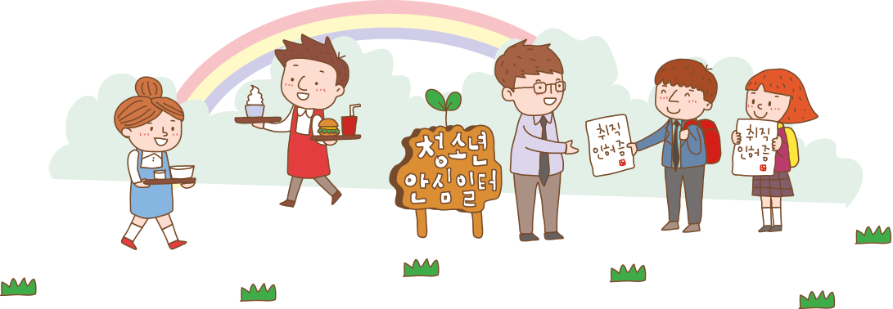
부록
청소년 노동규정
4인 이하 사업장에 적용되지 않는 노동법규정
임금체불 진성서 예시
15시간 미만 초단시간 노동자
노동법령 위반시 벌칙 등 기타 참고 자료

Slide 45


4인 이하 사업장 적용되지 않는 노동법 규정
(민사소송 가능 )
KBS
(그래픽 권세라
Notes:
사용자가 해고를 서면으로 통지하지 않더라도 부당해고에 해당되지 않음
4인이하 사업장에 일하는 노동자에게는 연차유급휴가, 가산임금, 생리휴가, 휴업수당을 지급하지 않아도 됩니다.
해고시 서면통지 안하고 정당한 사유가 없어도 노동자가 부당해고로 구제신청을 할 수 없습니다.
사용자가 정당한 이유 없이 해고하여도 근로기준법으로 제한받지 않고,
노동위원회에 구제신청을 할 수 없음 ( 민사소송은 가능 )

Slide 46
임금체불 진정서 (예시)
임금체불 해결방안
진정인
( 별도 법정서식은 없음 )
진정내용
*성명 | 홍노동 | *주민등록번호 | 000808-1******
*주소 | 부산광역시 ****
*전화번호 | 051-123-4567 | *휴대폰번호 | 010-1234-5678
*이메일 | hong@samplemail.com
수신여부확인 | ⊙ 예 ○ 아니오 민원신청 처리상황을 문자메시지(SMS), E-mail 통해 정보를 제공받으실 수 있습니다.
*입사일 | 2024-03-15 | 퇴사일 | 2026-04-01
체불임금총액 | 4,000,000원 | *퇴직여부 | ⊙ 퇴직 ○ 재직
체불퇴직금액 | 4,400,000원 | 기타체불금액
업무내용 | 영업
임금지급일 | 매월 말일 | 근로계약방법 | ⊙ 서면 ○ 구두
*제목 | 임금체불
*내용 | 진정인은 2024. .3. 15. 한국회사(주)에 입사하여 계속 근무하던 중 회사사정이 어렵다는 이유로 2026. 2월 부터 2개월간 임금과 퇴직금을 지급받지 못함.
피진정인
*필수입력 항목입니다
*성명 | 김사업 | *연락처 | 051-555-4567
*주소 | 부산광역시
*사업체구분 | ⊙ 사업장 ○ 공사현장
*회사명 | 한국회사(주)
*회사주소 (실근무장소) | 부산광역시
*회사전화번호 | 051-777-8888 | 근로자수 | 30명
관할 고용노동관서 및 파일첨부 등
*관할 관서
파일 첨부
Notes:
임금체불 진정서에는 사용자와 노동자의 인적사항을 기재하고 근로기간 및 체불된 임금등을 기재합니다.
팩스 신청 및 인터넷 접수도 가능합니다.

Slide 47

주 15시간 미만
주휴수당, 퇴직금, 연차휴가 미적용
주 15시간 미만 노동자 | 가산 ○ | 가산 X
연장노동 | 소정노동시간 초과시 | 소정노동 시간 미달시
야간노동 | 밤 10시~익일 오전 6시
휴일노동 | 노동절
Notes:
[근로기준법]
제2조(정의) ① 이 법에서 사용하는 용어의 뜻은 다음과 같다.
9. “단시간근로자”란 1주 동안의 소정근로시간이 그 사업장에서 같은 종류의 업무에 종사하는 통상 근로자의 1주 동안의 소정근로시간에 비하여 짧은 근로자를 말한다.
제18조(단시간근로자의 근로조건) ① 단시간근로자의 근로조건은 그 사업장의 같은 종류의 업무에 종사하는 통상 근로자의 근로시간을 기준으로 산정한 비율에 따라 결정되어야 한다.
② 제1항에 따라 근로조건을 결정할 때에 기준이 되는 사항이나 그 밖에 필요한 사항은 대통령령으로 정한다.
③ 4주 동안(4주 미만으로 근로하는 경우에는 그 기간)을 평균하여 1주 동안의 소정근로시간이 15시간 미만인 근로자에 대하여는 제55조와 제60조를 적용하지 아니한다.
[근로자퇴직급여보장법]
제4조(퇴직급여제도의 설정) ① 사용자는 퇴직하는 근로자에게 급여를 지급하기 위하여 퇴직급여제도 중 하나 이상의 제도를 설정하여야 한다. 다만, 계속근로기간이 1년 미만인 근로자, 4주간을 평균하여 1주간의 소정근로시간이 15시간 미만인 근로자에 대하여는 그러하지 아니하다.
미적용시 위법이 아니다, 줘도 된다

Slide 48

02 노동법령 위반시 벌칙
부록
구분 | 규 정 | 위반시 벌칙
청소년 특별 보호 | 취직인허증 없이 15세 미만자 고용 (근로기준법 제64조) | 2년 이하 징역 또는 2천만원 이하 벌금
 | 친권자 동의서 및 나이증명서류 미비치 (근로기준법 제66조) | 500만원 이하 과태료
 | 고용금지직종에 18세 미만자 고용 (근로기준법 제65조) | 3년 이하 징역 또는 3천만원 이하 벌금
인권 존중 | 근로자를 강제근로 시킬 경우 (근로기준법 제7조) | 5년 이하 징역 또는 5천만원 이하 벌금
 | 근로자 폭행(지속적 언어폭력) (근로기준법 제8조) | 5년 이하 징역 또는 5천만원 이하 벌금
 | 사업주가 직장내 성희롱 (남녀고용평등과 일·가정 양립지원에 관한 법률 제12조) | 1천만원 이하 과태료
 | 성희롱 예방교육 미실시 (남녀고용평등과 일·가정 양립지원에 관한 법률 제13조) | 500만원 이하 과태료
 | 성희롱 발생시 행위자 징계 등 미조치 (남녀고용평등과 일·가정 양립지원에 관한 법률 제14조) | 500만원 이하 과태료
 | 성희롱 피해자에 불리한 조치 (남녀고용평등과 일·가정 양립지원에 관한 법률 제14조) | 3년 이하 징역 또는 3천만원 이하 벌금
 | 고객 등에 의한 성희롱 피해자 불이익 조치 (남녀고용평등과 일·가정 양립지원에 관한 법률 제14조의 2) | 500만원 이하 과태료
근로 계약서 | 근로계약서 서면으로 미교부 (근로기준법 제17조) | 500만원 이하 벌금
 | 위약금 또는 손해배상액 예정 계약 체결 (근로기준법 제20조) | 500만원 이하 벌금
구분 | 규 정 | 위반시 벌칙
근로 시간 휴일· 휴가 | 근로 가능시간 위반 (근로기준법 제69조) | 2년 이하 징역 또는 2천만원 이하 벌금
 | 휴게시간 미지급 (근로기준법 제54조) | 2년 이하 징역 또는 2천만원 이하 벌금
 | 유급휴일 미지급 (근로기준법 제55조) | 2년 이하 징역 또는 2천만원 이하 벌금
 | 연차유급휴가 미지급 (근로기준법 제60조) | 2년 이하 징역 또는 2천만원 이하 벌금
 | 18세 미만자 본인 동의와 고용노동부장관 인가없이 야간근로 및 휴일근로 시킬경우 (근로기준법 제70조) | 2년 이하 징역 또는 2천만원 이하 벌금
 | 생리휴가 미지급 (근로기준법 제73조) | 500만원 이하 벌금
임금 | 임금지급 원칙 미준수 (근로기준법 제43조) | 3년 이하 징역 또는 3천만원 이하 벌금
 | 최저임금 미지급 (최저임금법 제6조) | 3년 이하 징역 또는 2천만원 이하 벌금
 | 최저임금을 알려주지 않은 경우 (최저임금법 제11조) | 100만원 이하 과태료
 | 연장 및 야간·휴일근로수당 가산임금 미지급 (근로기준법 제56조) | 3년 이하 징역 또는 3천만원 이하 벌금
 | 휴업수당 미지급 (근로기준법 제46조) | 3년 이하 징역 또는 3천만원 이하 벌금
 | 퇴직금 지급기한 위반 (근로자퇴직급여보장법 제9조) | 3년 이하 징역 또는 2천만원 이하 벌금
징계· 해고 | 해고 절대 금지기간 중 해고 (근로기준법 제23조) | 5년 이하 징역 또는 5천만원 이하 벌금
 | 해고예고 위반 (근로기준법 제26조) | 2년 이하 징역 또는 2천만원 이하 벌금

